Slide 1

Smartgrid
Ramon, Leon en Layla

Slide 2
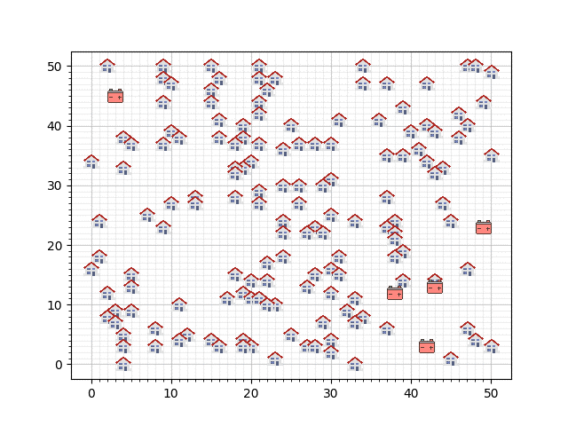
DE CASE
Wijken met huizen met zonnepanelen en batterijen
Elk huis moet verbonden zijn aan een batterij
Huizen hebben output, batterijen hebben capaciteit
Overschot aan capaciteit zorgt voor speling
Kabelsegment kost €9, batterij €5000
Kosten moeten zo laag mogelijk
Kabels naar dezelfde batterij mogen gedeeld worden

Slide 3
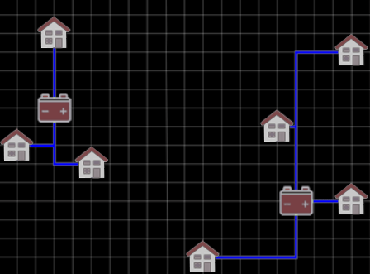

Slide 4
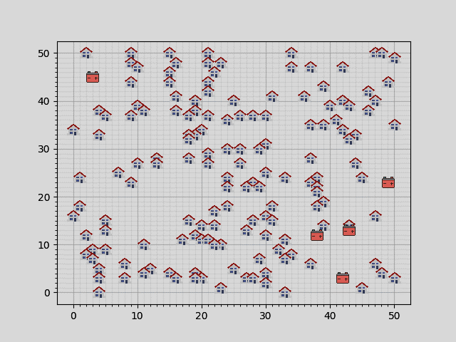
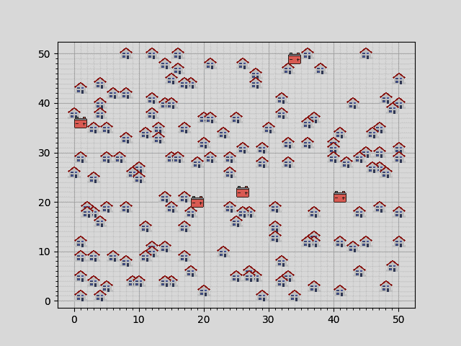
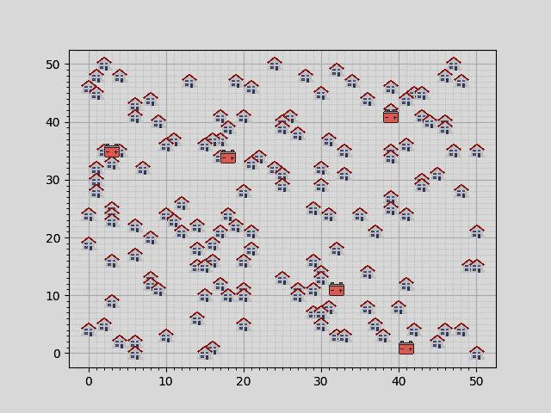
Wijk 1
Wijk 2
Wijk 3

Slide 5
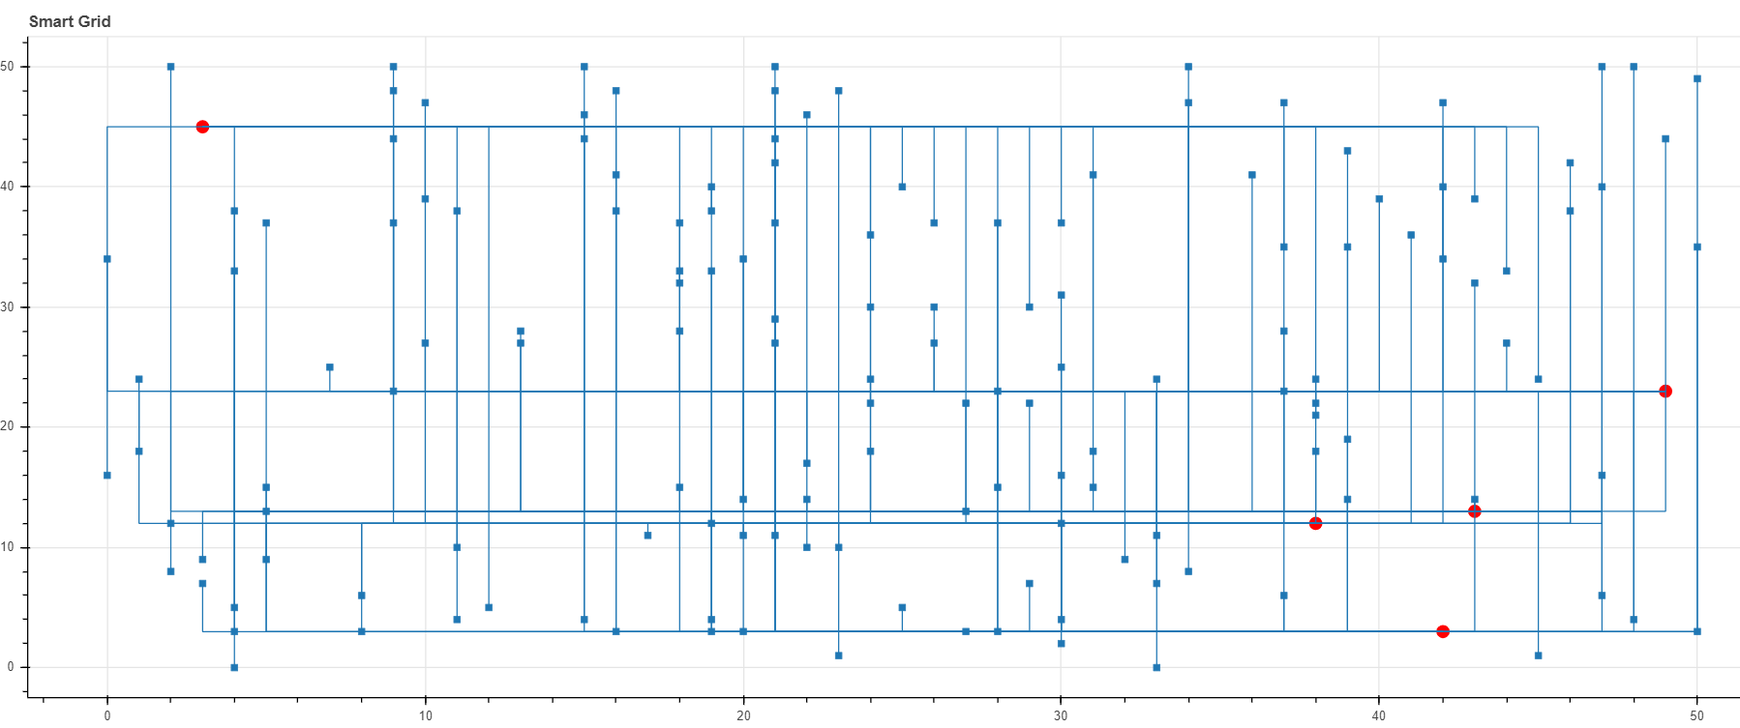
RandomGrid
€73816

Slide 6
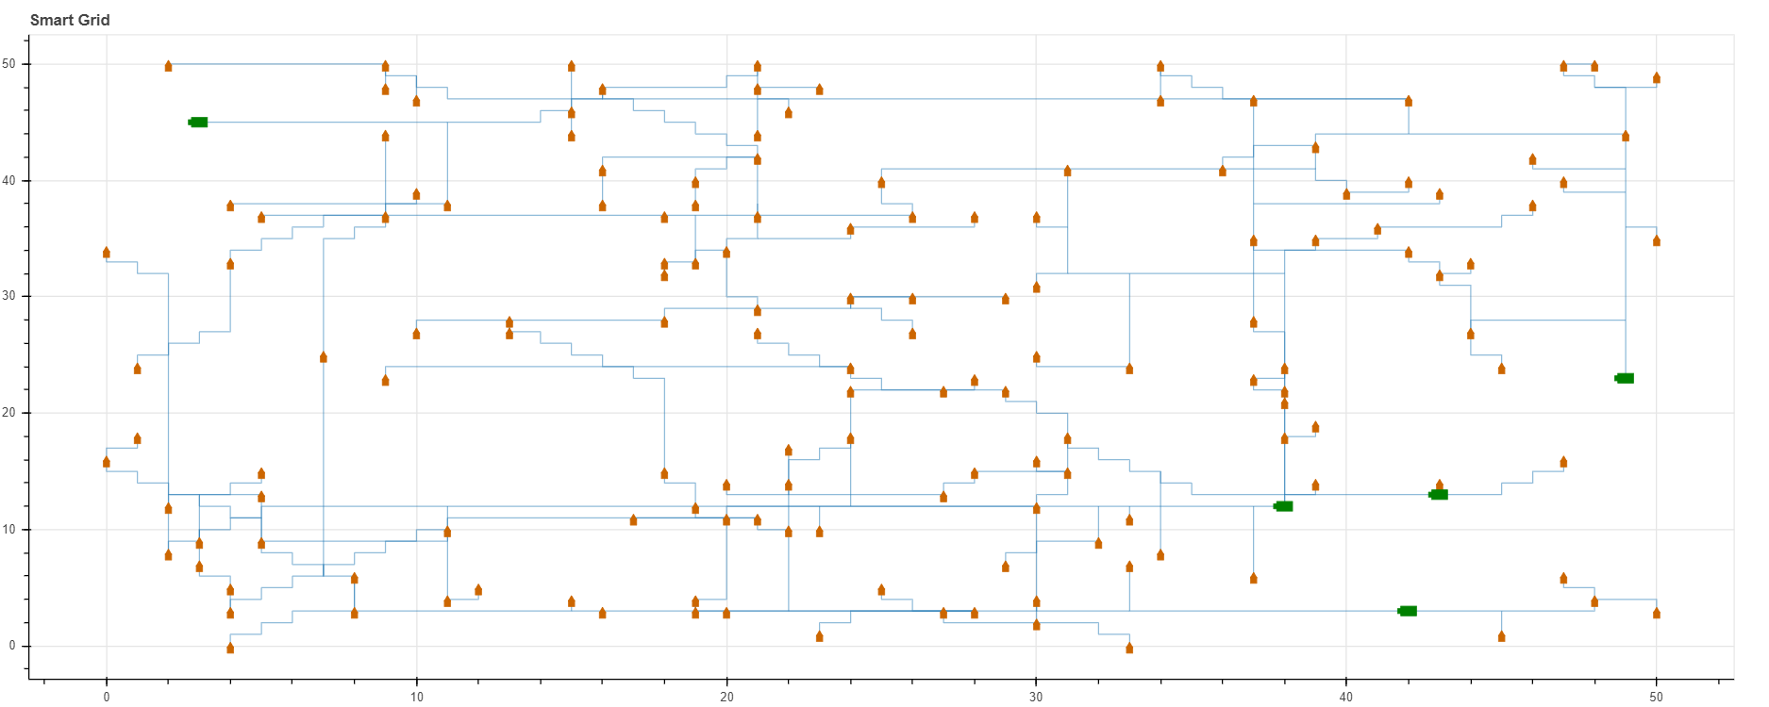
Wijk 1 €28573 Runtime +- 6 uur

Slide 7
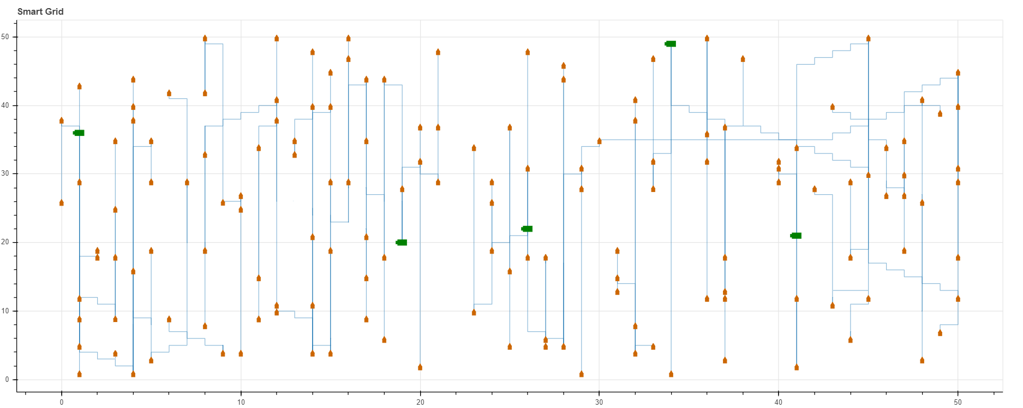
Wijk 2 €28717 Runtime +- 6 uur

Slide 8
POWERSOURCES
Zoekt vanuit random batterijen naar dichtsbijzijnde huizen
Legt kabels van huis naar batterij, óf
Legt kabels van huis naar verbonden huis, óf
Legt kabels van huis naar reeds gelegde kabel
Verbonden huizen en kabels gezien als verlengde van batterij
Wijk komt niet uit?
Verwijdert random huizen
Probeert opnieuw aan te leggen

Slide 10
DEPTH FIRST

Slide 11
Vragen?

